Slide 1
Efterkrigsmodernisme: Eksistentialisme, Heretica og Martin A. Hansen
Repetition og supplement til jeres forløb om eksustentialismen

Slide 2
Hvorfor beskæftige sig med eksistentialismen – den er jo ikke en litterær strømning, men en filosofisk retning/livsanskuelse?
Flere af 1960'ernes forfattere henter inspiration i den filosofiske eksistentialisme, når de vil beskrive de menneskelige følger af det nye velfærdssamfund.
Hvor efterkrigstidens forfattere var optaget af de etisk-eksistentielle spørgsmål om menneskets ansvar,
så er eksistentialismen interessant for 60'er-modernisterne, fordi den kan beskrive menneskets forhold til omverdenen. Eksistentialismen beskriver mennesket som en fremmed i en absurd eller grotesk verden, som det ikke kan forstå. Her er det ikke den kristne eksistentialisme og Søren Kierkegaard, der inspirerer, men den ikke-religiøse variant i form af de franske eksistentialister Jean-Paul Sartre og Albert Camus.

Slide 3
Situationen efter 2. verdenskrig
Ideologiskepsis – det, der er sket under krigen, kan ikke forklares ved politiske, sociale eller økonomiske forhold – der må også være noget i mennesket, der har skabt det (siger lyrikerne i Heretica =kættere)
Hereticanerne Periodens vigtigste tidsskrift hed Heretica (1948-1953). Det latinske ord heretica betyder kætterske ting eller kætterskrifter og viser digternes ønske om at være kætterske over for de ideologier og værdier i mellemkrigstiden, som havde ført til krigen.
Vender sig indad i mennesket for at finde forklaringer og svar der – for at få skabt kontakt med tilværelsen igen. Kontakt mellem fornuft og FØLELSE – INTUITION.
Man ville genskabe kontakten til det irrationelle – det, der ikke kan forklares fornuftsmæssigt – f.eks. det religiøse (Martin A. Hansen)

Slide 4
En livsanskuelse og filosofi
Filosofi med grundlæggende overvejelser over den menneskelige eksistens
Tilværelsen er meningsløs – præget af tilfældigheder, uden mål
Stiller krav til mennesket – vi må selv skabe mening og håb
Angst – mennesket indser, at tilværelsen er tom – mennesket må træffe et valg, dvs. selv tage ansvar for sin tilværelse og give den mening
Det moralske grundlag findes i den enkelte og ikke i f.eks. en politisk ideologi (men for en forfatter som Martin A. Hansen kan principperne for, hvordan man bør handle, findes i kristendommen)
Grundlægges af Søren Kierkegaard i 1800tallet (kristen eksistentialisme)
Det enkelte menneskes eksistens er altså ikke givet på forhånd, men bliver til i kraft af de valg, vi foretager os. Hvert enkelt menneske må selv tage ansvaret for sit liv og give det mening. Dette kan skabe angst og fortvivlelse hos den enkelte.
Tages op af franskmændene Sartre og Camus (ateister)

Slide 5
DanskLeksikon – E | Litteraturportalen
Link til opslag om eksistentialismen - læses

Slide 6
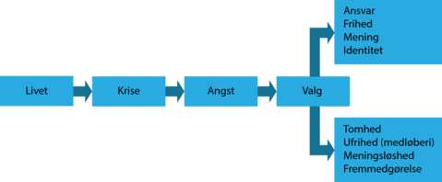
Model – livet i en eksistentialistisk ramme

